Slide 1
Среди задач с непрерывными переменными простейшими являются задачи линейного программирования (ЗЛП). Линейность ограничений, целевой функции и неотрицательность переменных являются основными математическими особенностями всех задач линейного программирования.
ЗЛП и методы их решения имеют не только огромное самостоятельное значение, они широко используются для решения многих более сложных задач нелинейного программирования и задач с дискретными переменными.
Учебные вопросы:
1. Базисный вид и базисное решение ОЗЛП
2. Геометрическая интерпретация ОЗЛП с двумя свободными переменными

Slide 2
Пусть ОЗЛП имеет канонический вид и содержит m линейно-независимых уравнений в системе ограничений, не считая условий неотрицательности. Пусть n - число переменных , при этом n>m .
Из линейной алгебры: в этом случае любые m переменных могут быть выражены через остальные ( n-m ) переменных путем эквивалентных преобразований, т.е. m переменных могут быть представлены как линейные функции остальных переменных.
Так, систему ограничений примера предыдущей лекции легко представить в следующем виде:
x₃ = 6 - x₁ - x₂,
x₄ = -10 + x₁ +2x₂, (1)
x₅ = 3 - x₁,
x₆ = 4 - x₃.
F= 2x1+x2 → min

Slide 3
Форма системы m линейно независимых ограничений с n переменными, в которой m переменных выражены через остальные (n-m) переменных, называется ее базисным видом. Переменные, представляющие в нем функции (например, в (1) переменные x3-x6), называются базисными. Остальные переменные называются свободными.
Решение, в котором свободные переменные равны 0 и, следовательно, базисные переменные равны свободным членам, называется базисным. Базисное решение, в котором все базисные переменные неотрицательны, является допустимым базисным решением (ДБР), т.к. по условию ОЗЛП ее переменные являются неотрицательными (большими или равными 0).

Slide 4
Переменные, которые в оптимальном решении являются базисными и свободными называются соответственно оптимальными базисными (о.б.п.) и оптимальными свободными (о.с.п.) переменными.
Признак оптимальности ДБР в случае минимизации f состоит в том, что в её выражении через свободные переменные все коэффициенты при таких переменных д.б. неотрицательны.

Slide 5
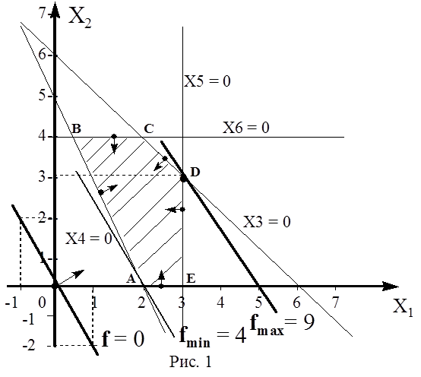

Slide 6
Свободными оптимальными переменными здесь являются X2 , X4.
Так как они равны 0, то, подставляя их нулевые значения в уравнение (1), найдем, что X1 = 2, X3 = 4, X5 = 1, X6 = 4 .

Slide 7
Решение ОЗЛП геометрически включает следующие этапы:
Определение числа свободных переменных. При каноническом представлении задачи l=n-m=2, где n - число переменных, m - число линейно независимых ограничений.
Получение какого-либо базисного вида задачи для канонической формы.
Выражение f в виде функции двух переменных, являющихся свободными в полученном базисном виде задачи.
Построение декартовой системы координат (ими являются свободные переменные).
Определение полуплоскостей, в которых базисные переменные не меньше 0.
Построение линий уровня ц.ф. и определение направления её убывания в случае минимизации (роста при максимизации).
Определение угловой точки, в которой f оптимальна (экстремальна), установление о.с.п.
Приравнивание о.с.п. к 0 для вычисления с использованием полученного на этапе 2 ДБР значений о.б.п. и оптимума f.

Slide 8
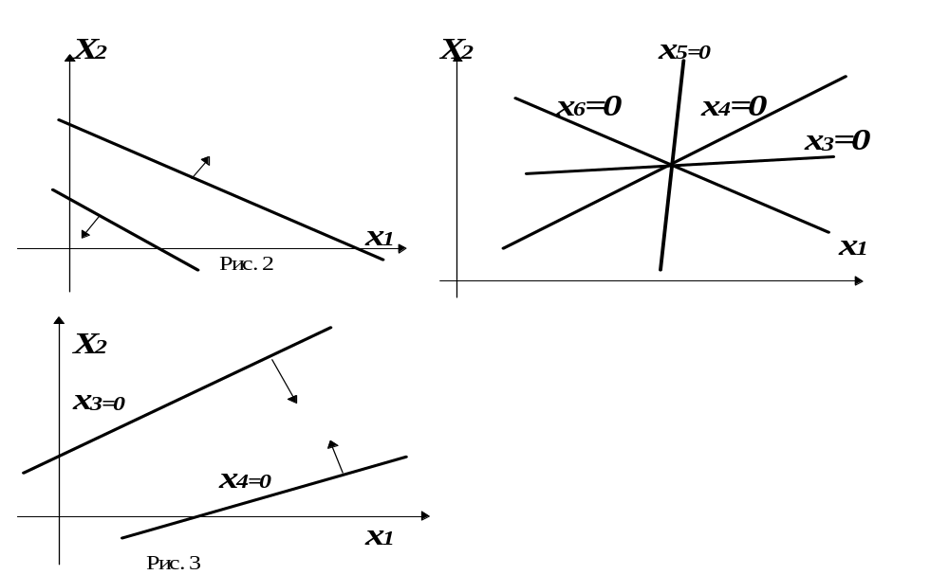
Возможные виды ОДБР

